Slide 1

Bienvenidos

Slide 2

Es la integración de datos, audio e imágenes en un solo producto, con el objetivo de incentivar el mayor número de sentidos posibles de una audiencia: que puede darse de forma individual o grupal.
Producción Multimedia

Slide 3

EL SER
SABER
HACER
MODELO PEDAGÓGICO

Slide 4
La duración de cada módulo es de 15 sesiones
El proyecto Integrador consta de 8 sesiones
Importante consultar el manual de estudiantes, web FADP
El módulo se pierde con 3 faltas de asistencia no justificadas
El proyecto integrador es asesoría, y es de obligatoria asistencia
Exigir el contrato didáctico al inicio de cada módulo
Recomendaciones

Slide 5
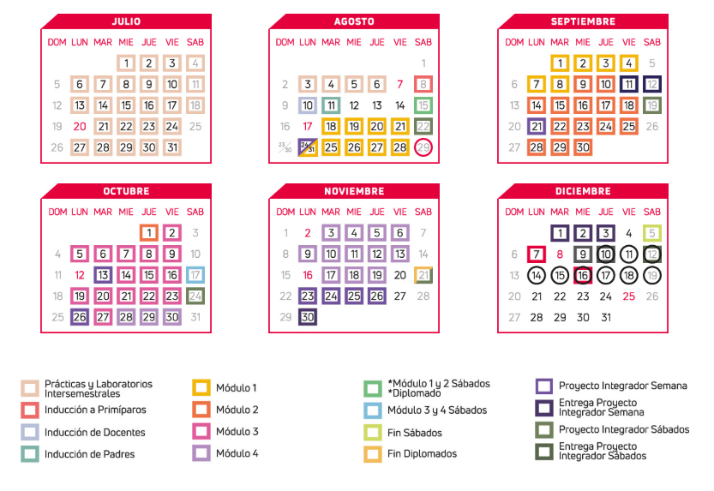
CALENDARIO ACADÉMICO

Slide 6
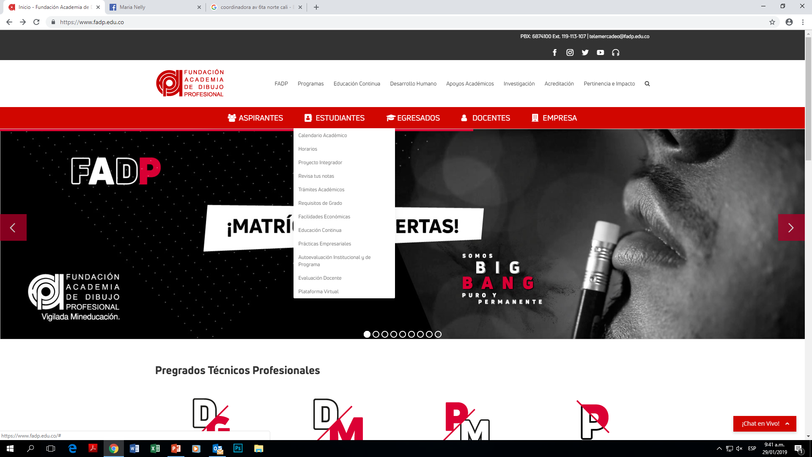
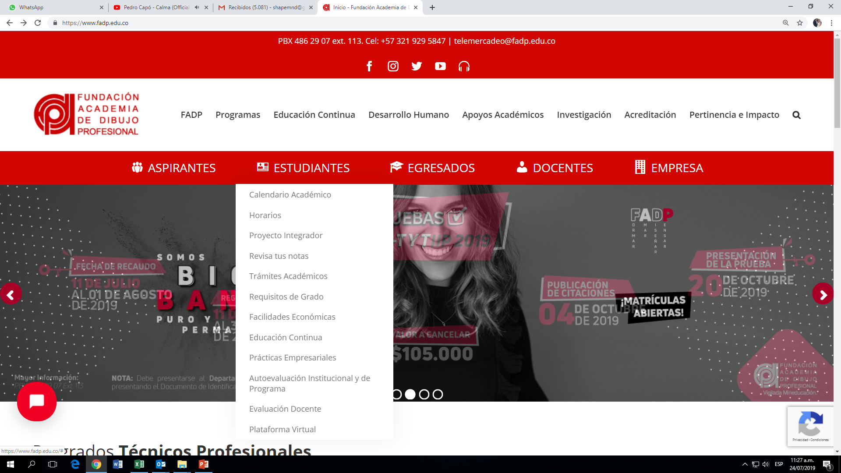
www.fadp.edu.co
Recomendaciones

Slide 7
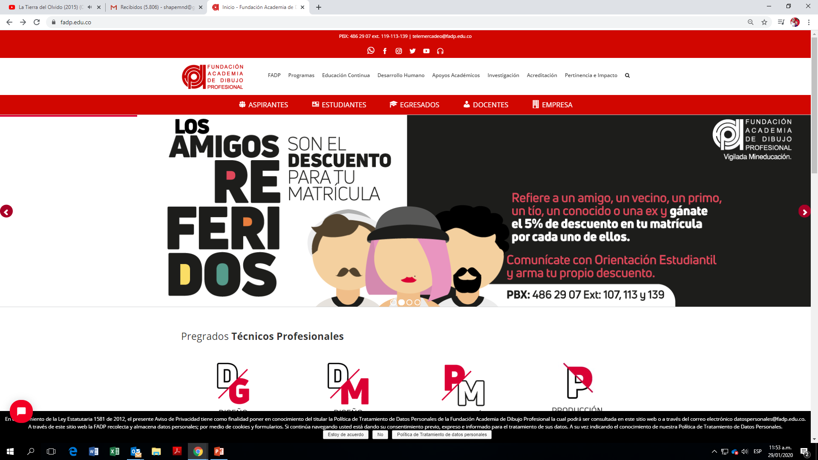
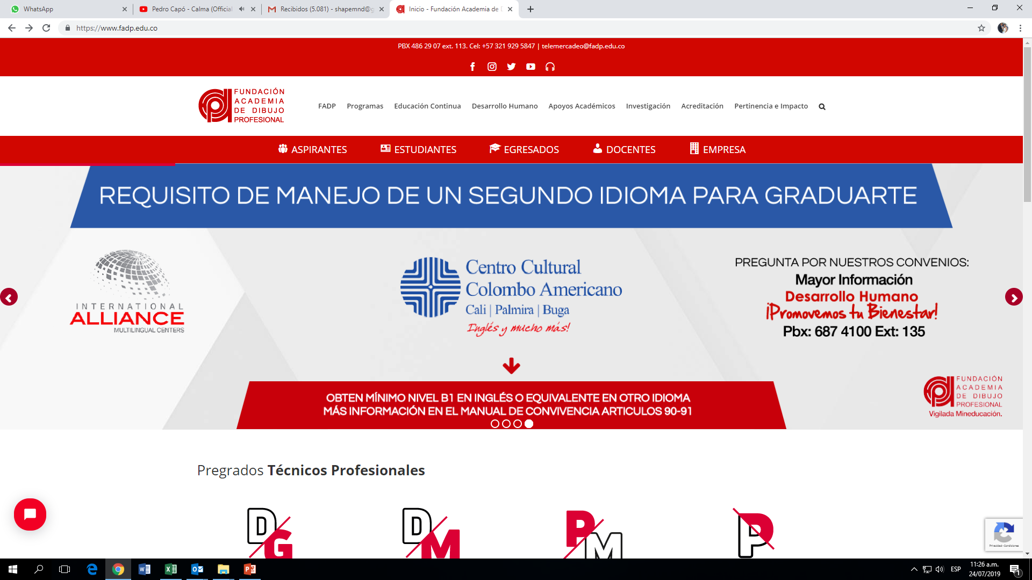
Recomendaciones

Slide 8




Docente Coordinadora Vicerrectoría Rectoría
Recomendaciones

Slide 9
Los horarios de cada módulo se publicaran en la página web www.fadp.edu.co / ESTUDIANTES
Se debe realizar la evaluación del docente que se publica en la página web de la institución El estudiante es el responsable de consultar su nota a través de la página web, si no le es posible debe comunicarlo inmediatamente al coordinador
Cualquier duda, sugerencia o inquietud primero consultarla con el docente, si no se recibe respuesta satisfactoria posteriormente comunicarla al coordinador del programa.
Recomendaciones
www.fadp.edu.co

Slide 10
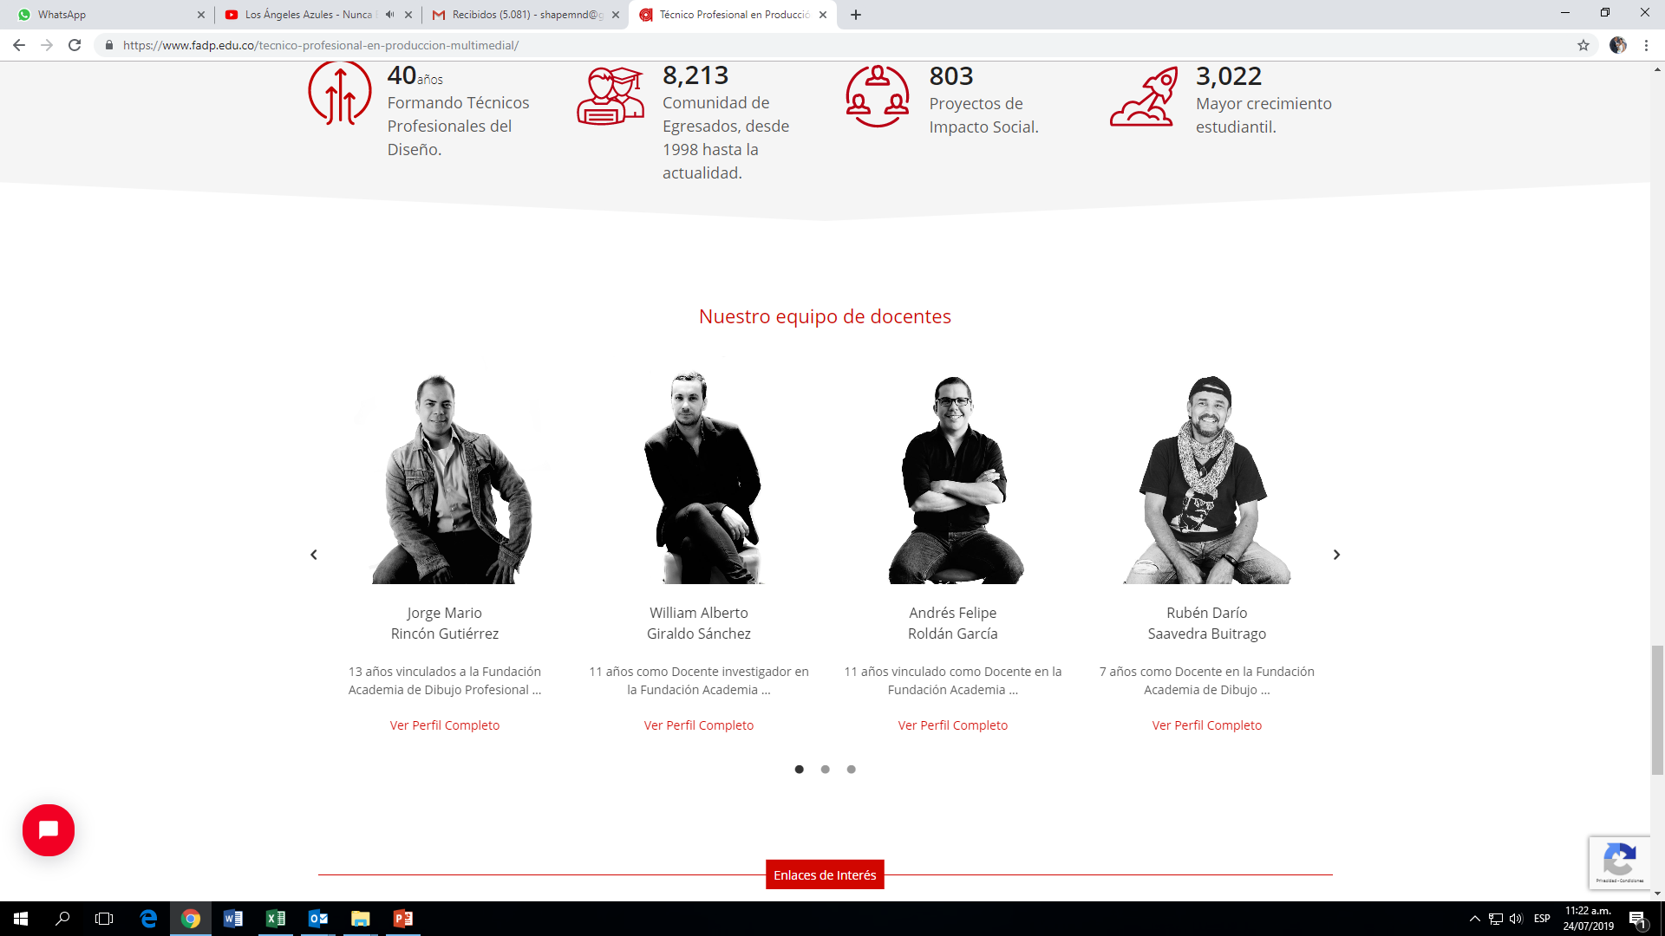
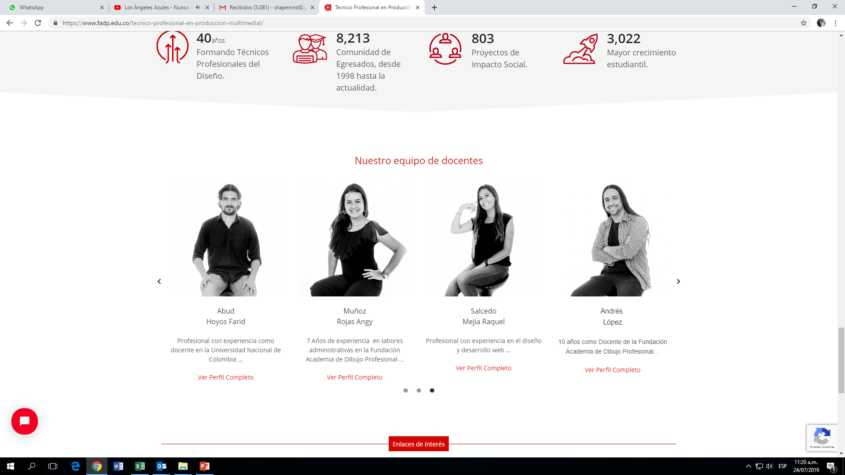
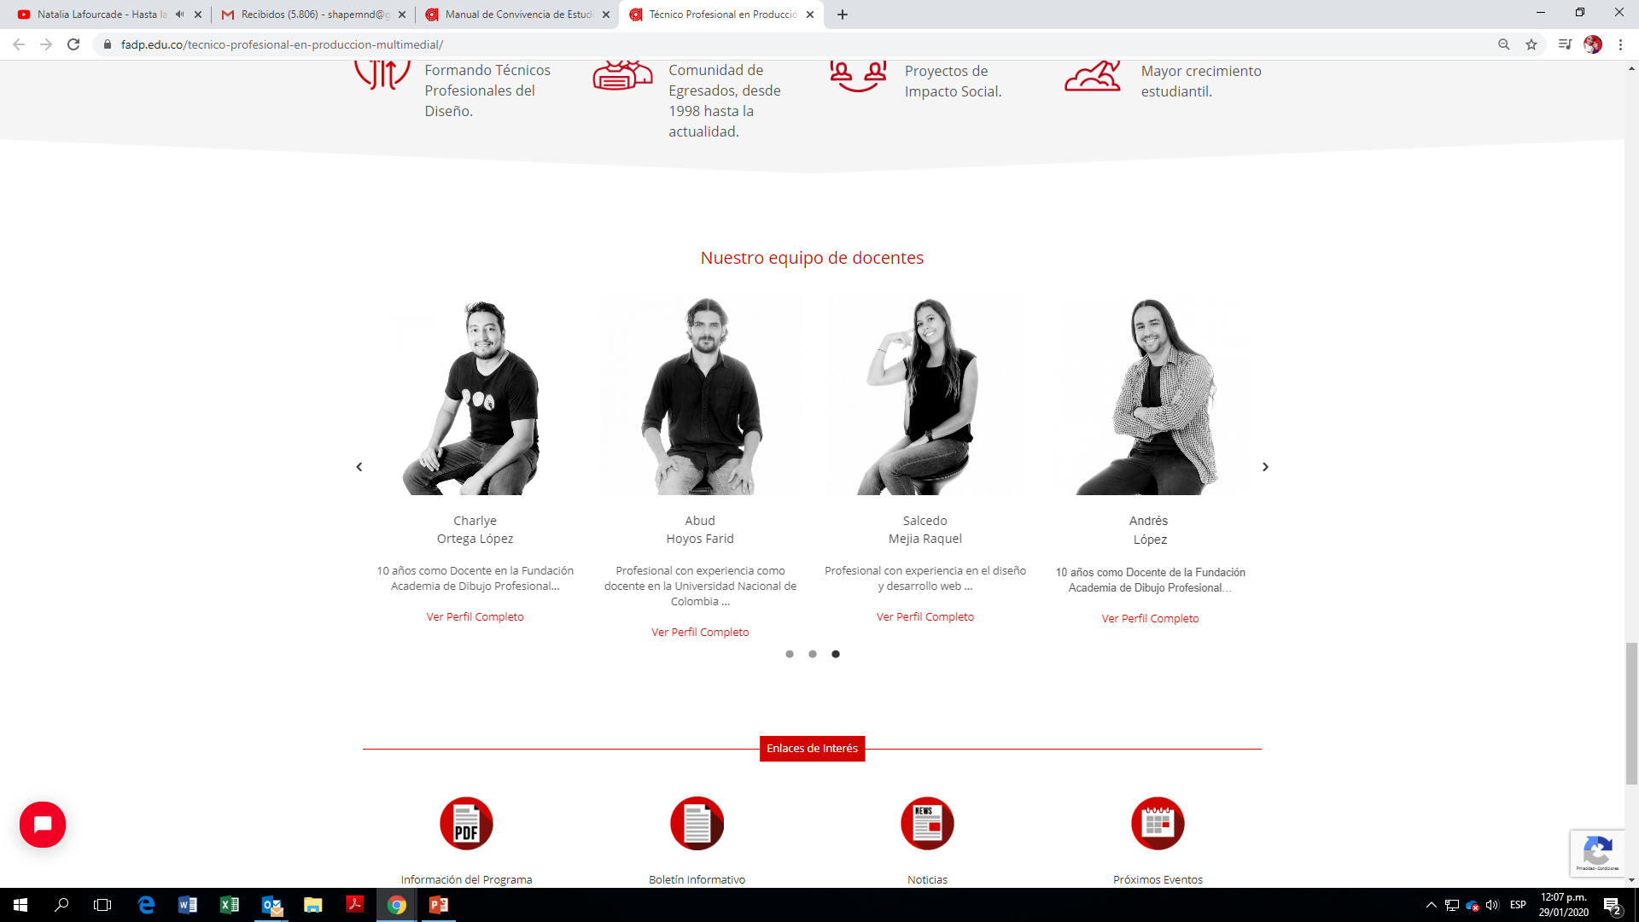
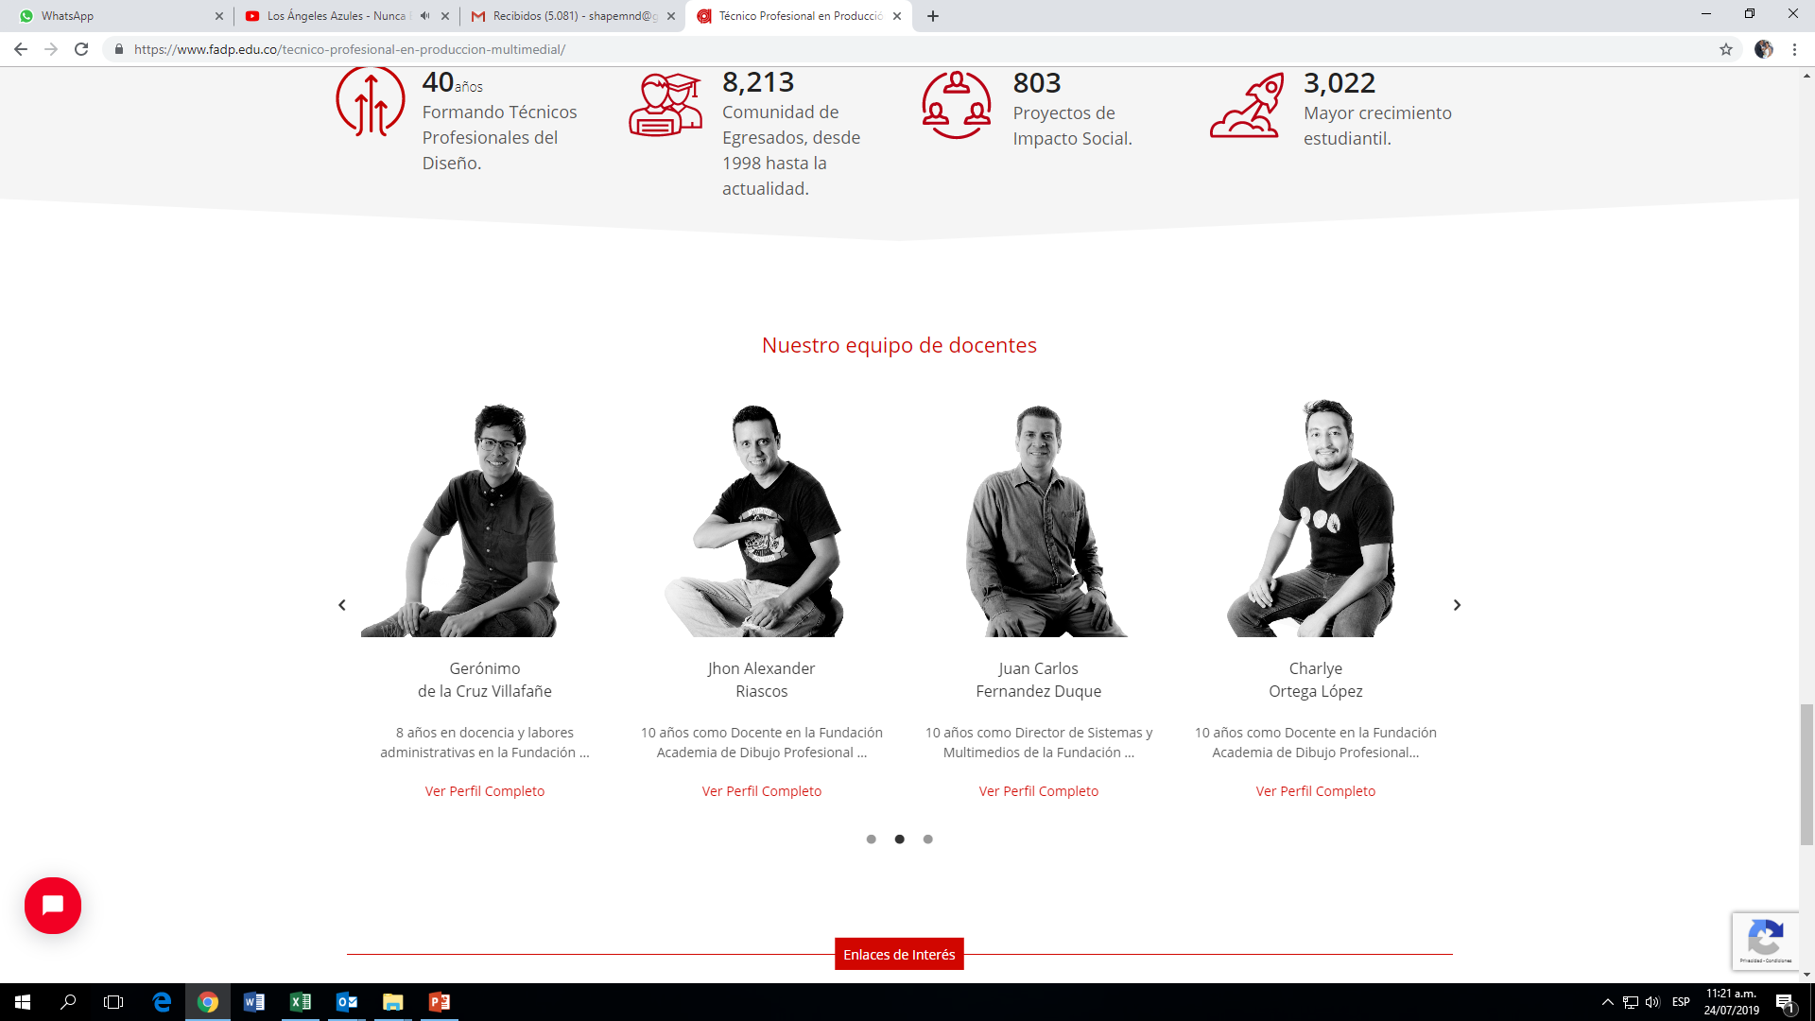
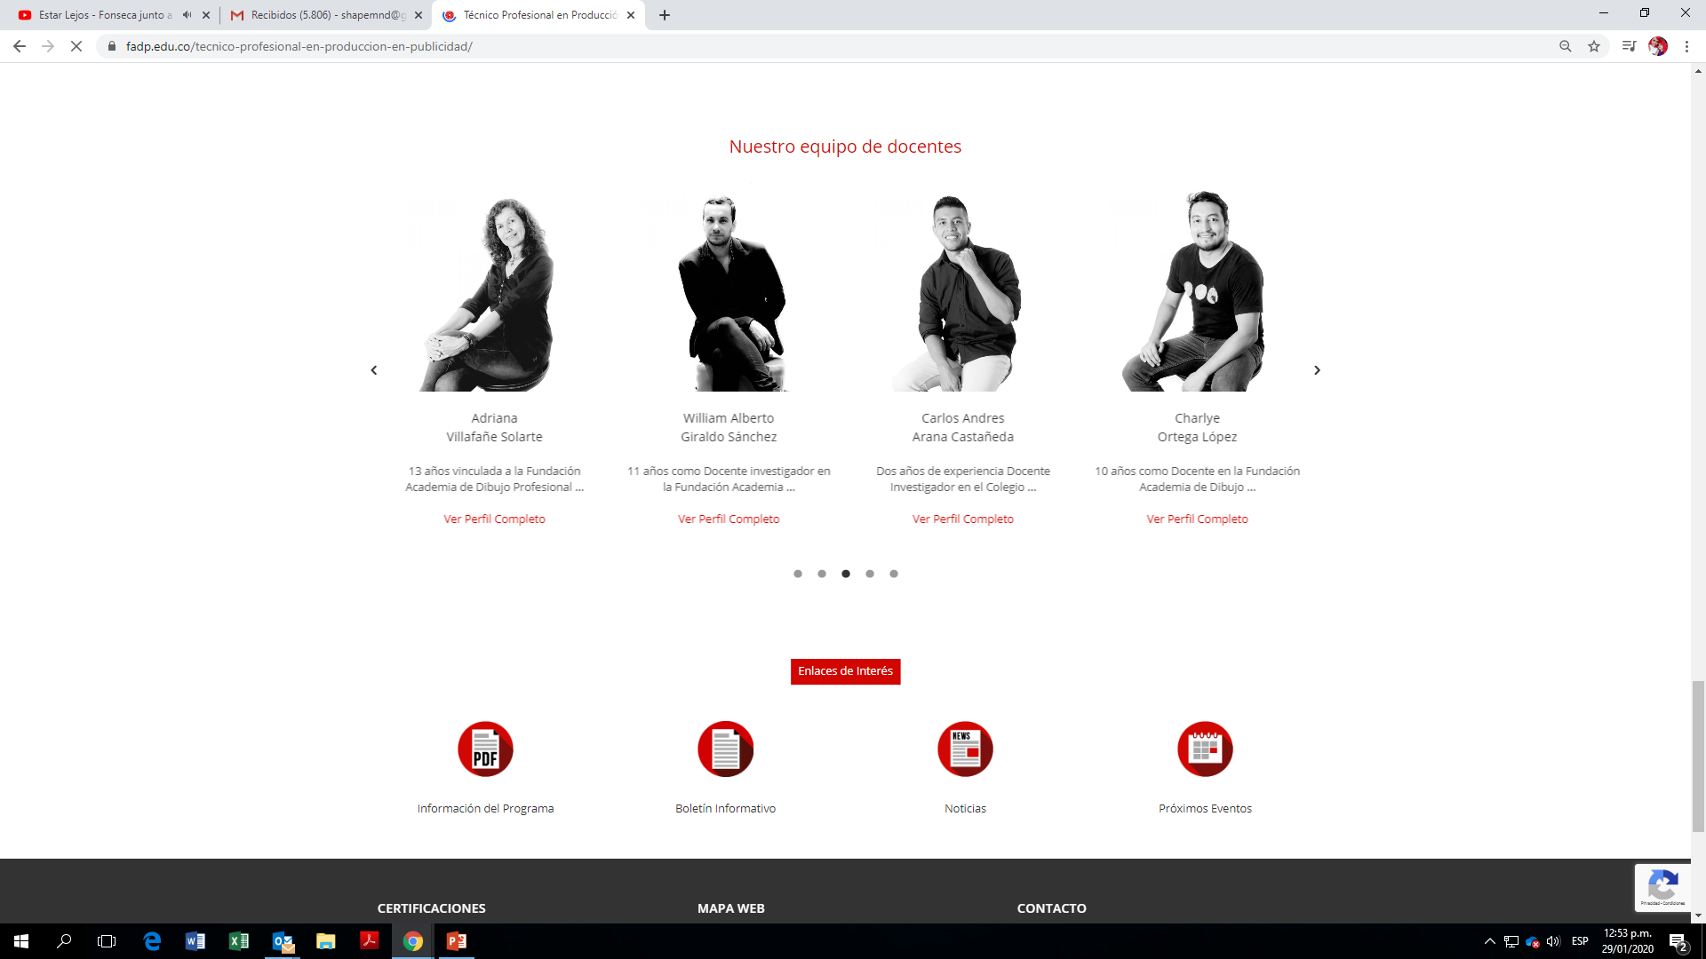
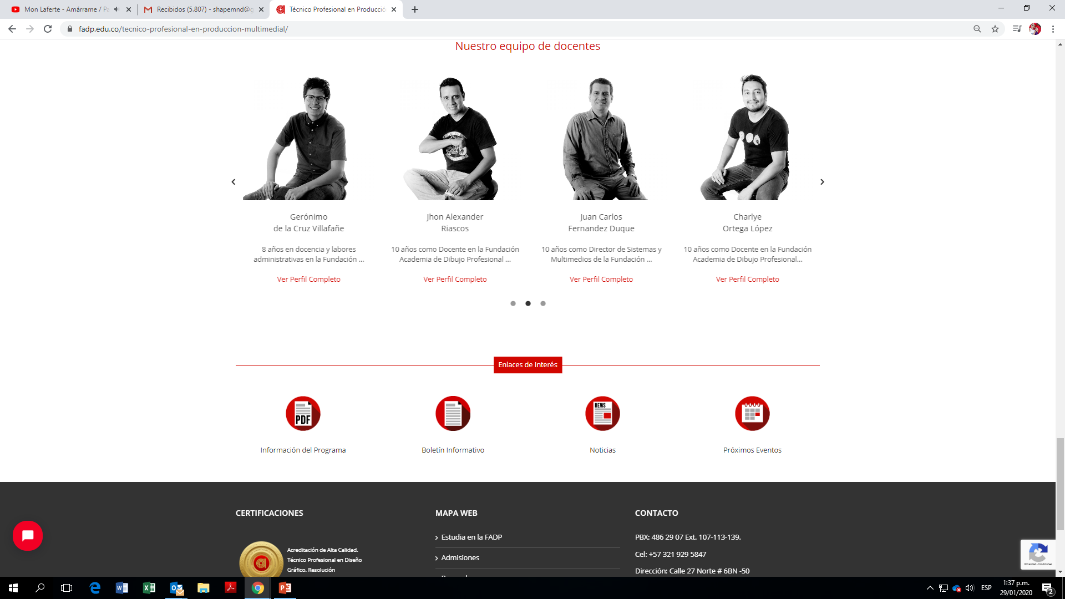
Nuestros docentes

Slide 11
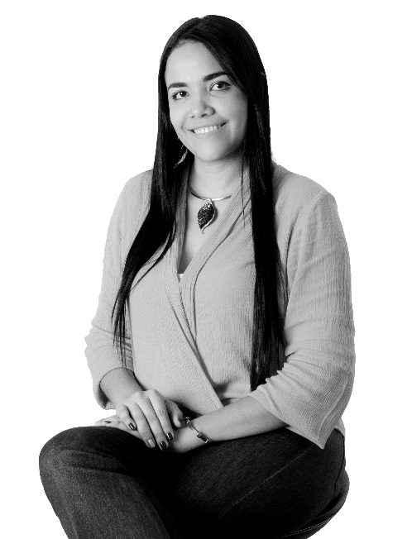
María Nelly Dueñas
Coordinadora
coordinador.multimedial@fadp.edu.co

